Slide 1

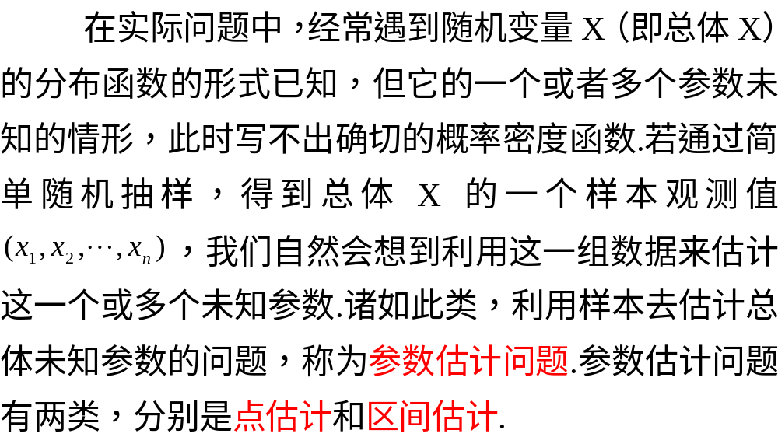
第七章 参数估计

Slide 2

参数估计的基本思想
X~P(λ),X~E(λ),X~N(μ,σ²)
用所获得的样本值去估计参数取值称为参数估计.
用某一数值作为参数的近似值
点估计
区间估计
参数估计
在要求的精度范围内指出参数所在的区间

Slide 3

第一节 点估计
矩法
极大似然法

Slide 4
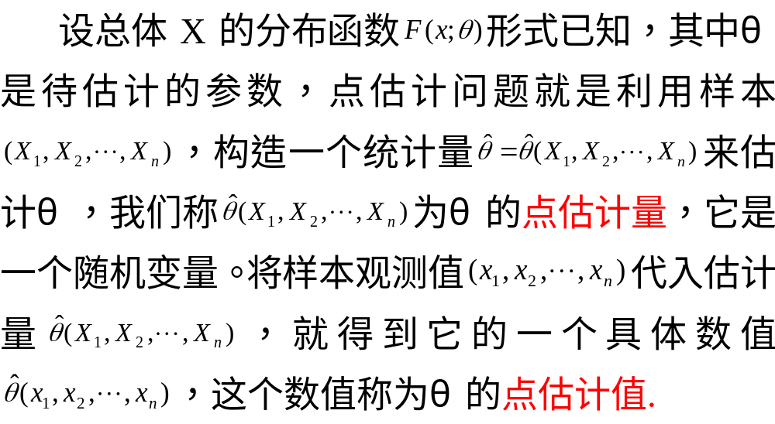

Slide 5
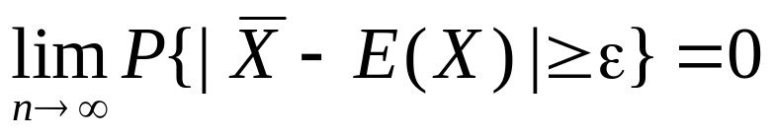
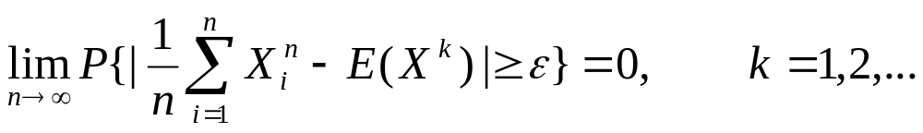
§1.1 矩法
设(X₁,X₂,…,X_{n})是来自总体X的一个样本,根据大数定律,对任意ε>0,有
并且对于任何k,只要E(X^{k})存在,同样有
因此,很自然地想到用样本矩来代替总体矩,从而得到总体分布中参数的一种估计.

Slide 6
定义：用样本矩来代替总体矩,从而得到总体分布中参数的一种估计.这种估计方法称为矩法估计.它的思想实质是用样本的经验分布和样本矩去替换总体的分布和总体矩.今后称之为替换原则.
设总体X具有已知类型的概率函数p(x;θ₁,…,θ_{k}), (θ₁,…,θ_{k})∈Θ是k个未知参数.(X₁,X₂,…,X_{n})是来自总体X的一个样本.假若X的k阶矩γ_{k}=E(X^{k})存在,则对于i≤k, E(X^{i})都存在,并且是(θ₁,…,θ_{k})的函数γ_{i} (θ₁,…,θ_{k}).

Slide 7
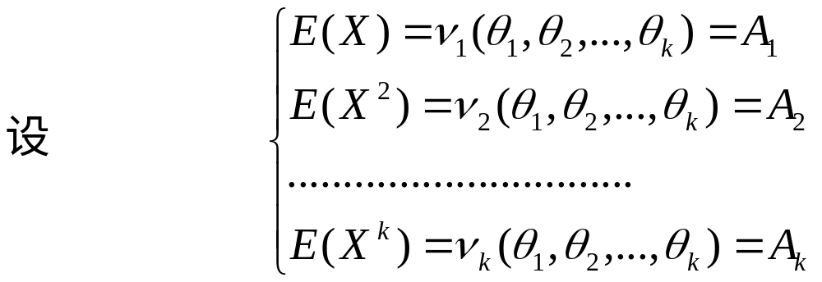
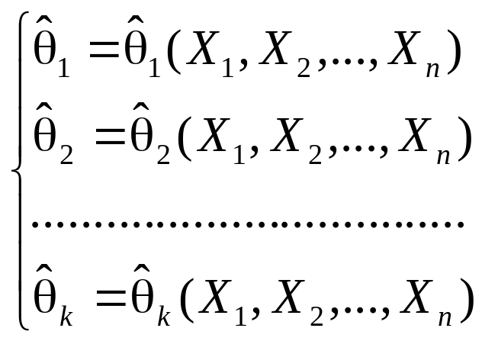
得到含有未知参数(θ₁,…,θ_{k})的k个方程.解这k个联立方程组就可以得到(θ₁,…,θ_{k})的一组解:
用上面的解来估计参数θ_{i}就是矩法估计.

Slide 8
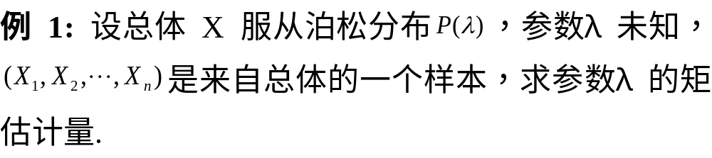

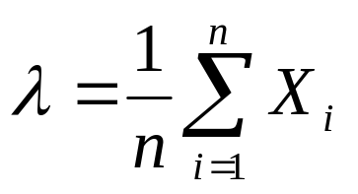
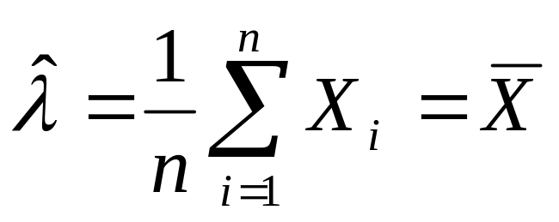
解
总体X的期望为
从而得到方程
所以λ的矩估计量为

Slide 9
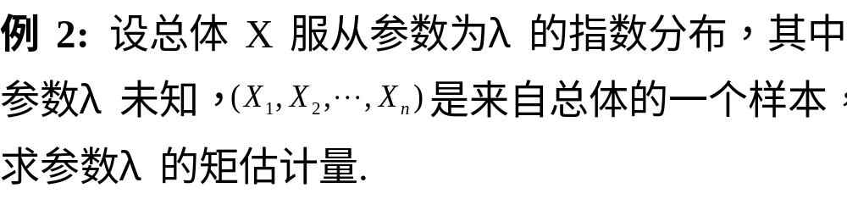
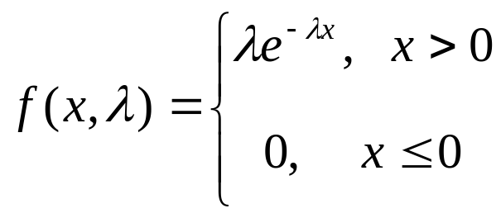
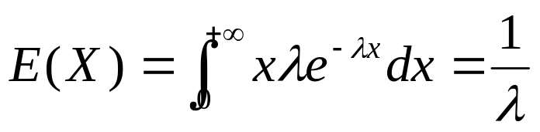
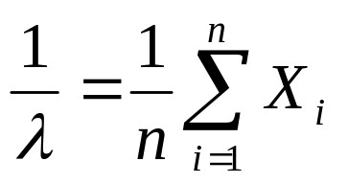
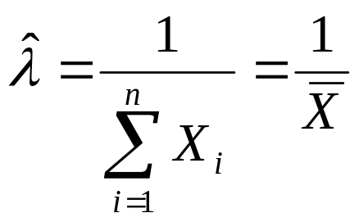
解
其概率密度函数为
总体X的期望为
从而得到方程
所以λ的矩估计量为

Slide 10
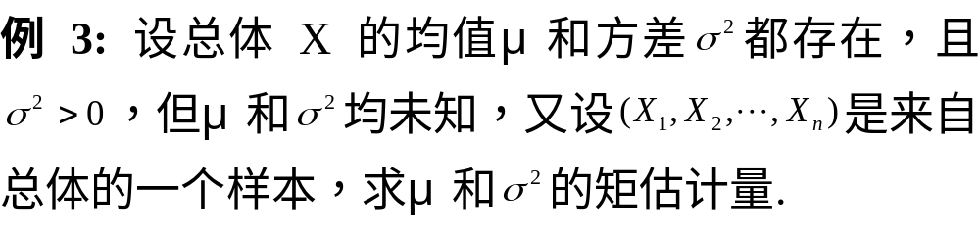
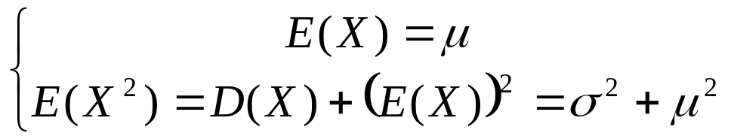
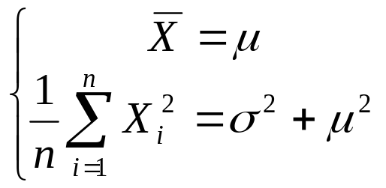
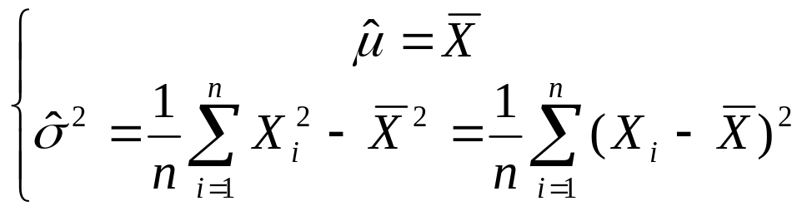
解
由于
故令

Slide 11

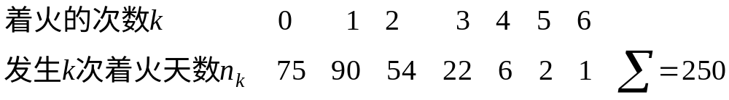
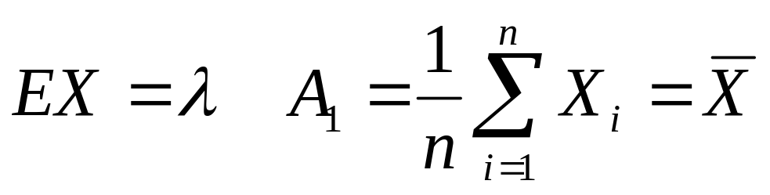
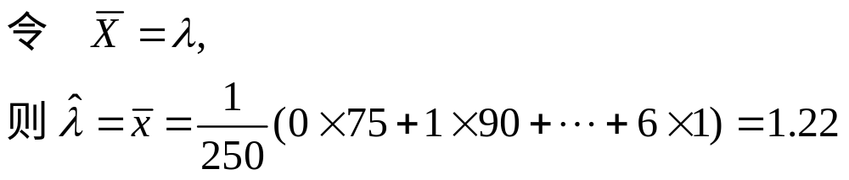
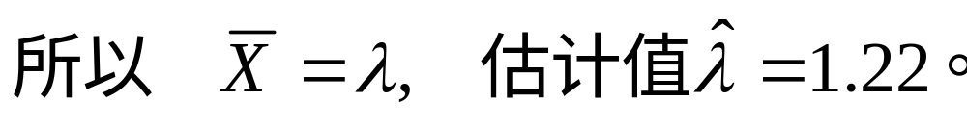
例4 : 设某炸药厂一天中发生着火现象的次数X服从
解

Slide 12
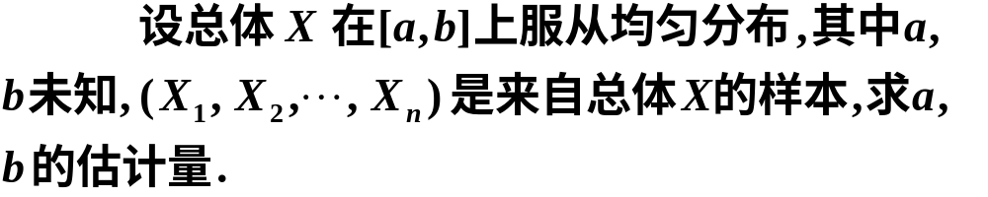
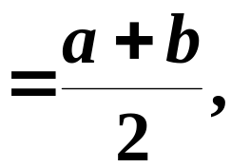

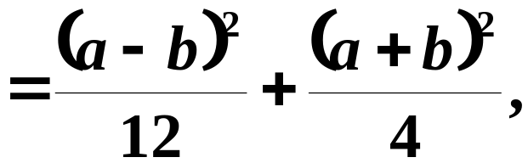


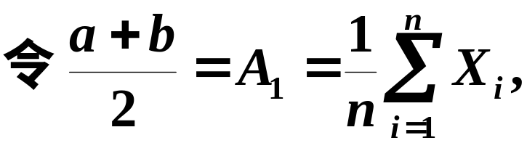
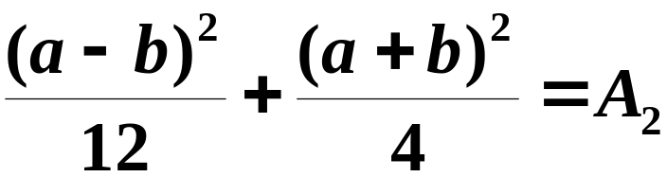
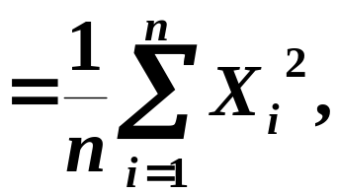
例5
解

Slide 13
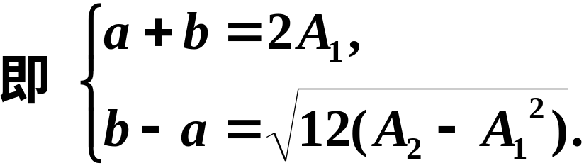
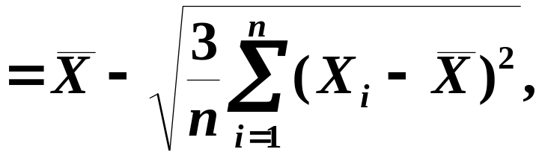
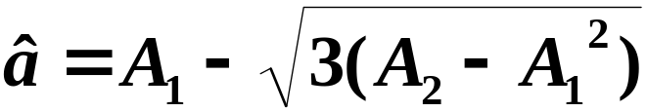
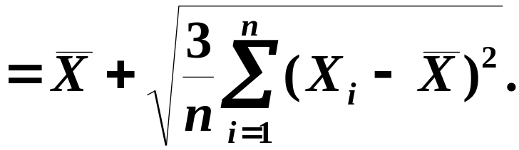
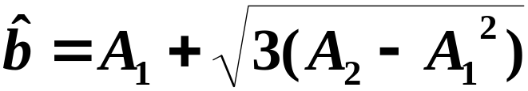
解方程组得到a, b的矩估计量分别为

Slide 14
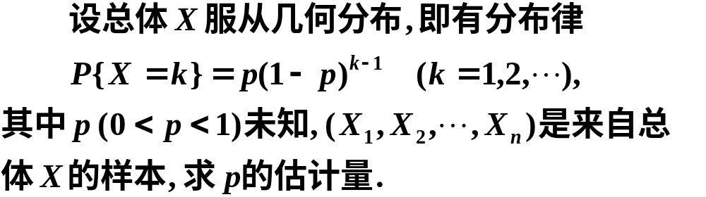
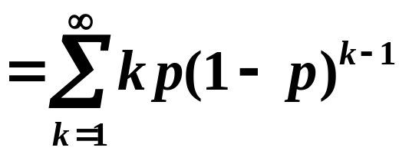

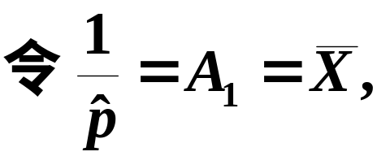

例6
解

Slide 15
§1.2 极大似然估计法
极大似然估计的基本思想
极大似然原理的直观想法是:一个随机试验如有若干个可能的结果A,B,C,….若在一次试验中,结果A出现, 则一般认为A出现的概率最大,也即试验条件对A出现有利.或者说在试验的很多可能条件中，认为应该是使事件A发生的概率为最大的那种条件存在.

Slide 16
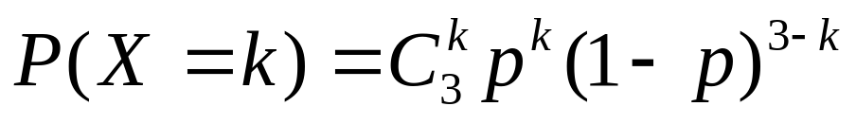
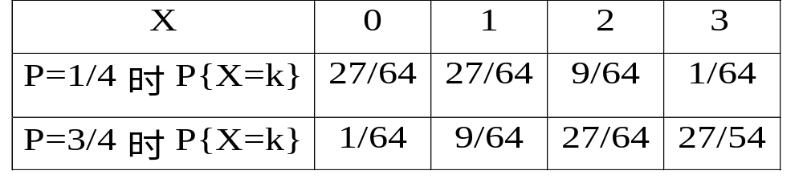
例6.假若一个盒子里有许多白球和红球,而且已知它们的数目之比是3:1,但不知是白球多还是红球多.设随机地在盒子中取一球为白球的概率是p.如果有放回地从盒子里取3个球,那么白球数目X服从二项分布
如果样本中白球数为0,则应估计p=1/4,而不估计p=3/4.因为具有X=0的样本来自p=1/4的总体的可能性比来自p=3/4的总体的可能性要大.一般当X=0,1时,应估计p=1/4;而当X=2,3时,应估计p=3/4.

Slide 17
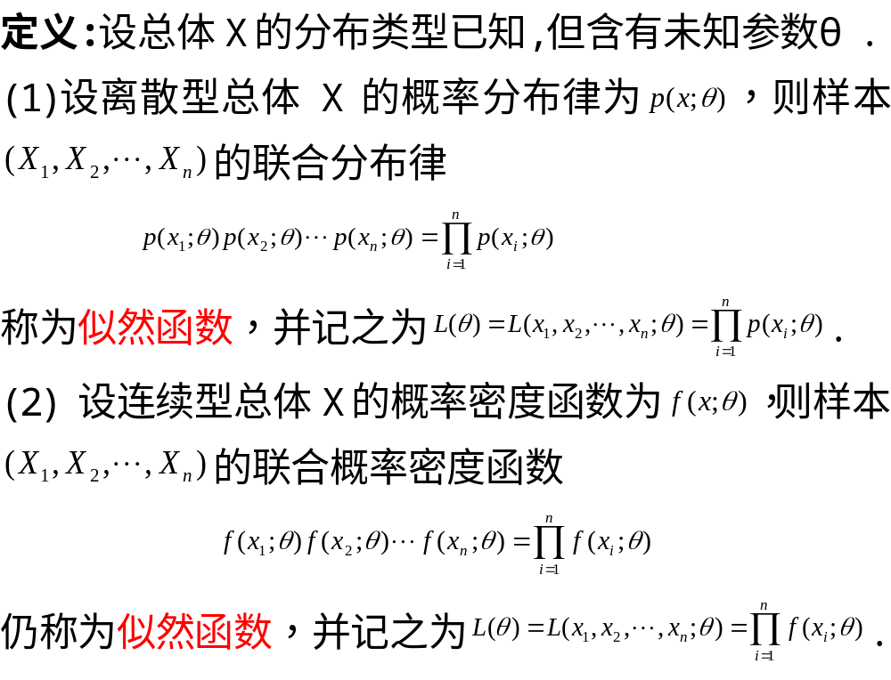

Slide 18
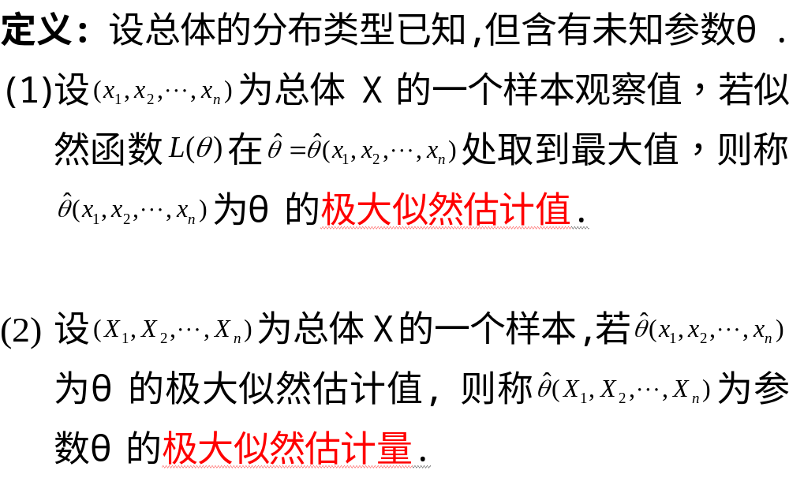

Slide 19
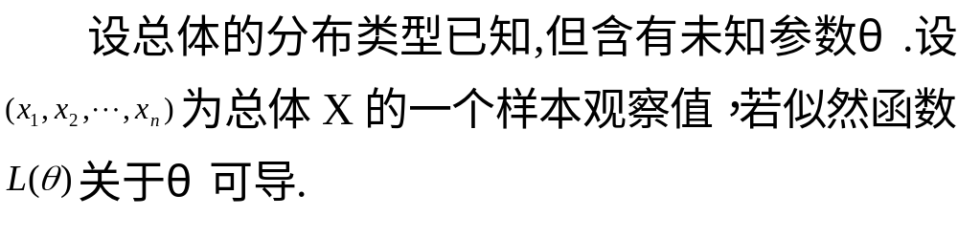
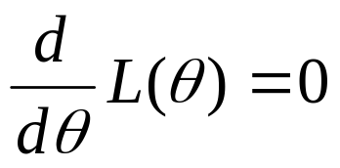
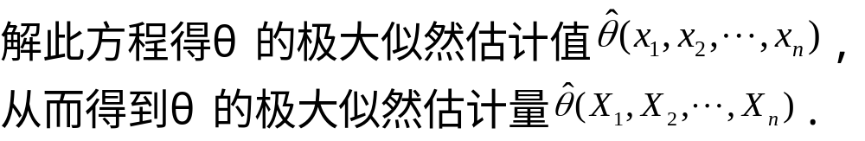
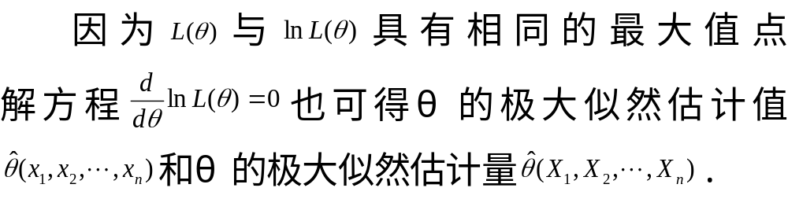
令

Slide 20
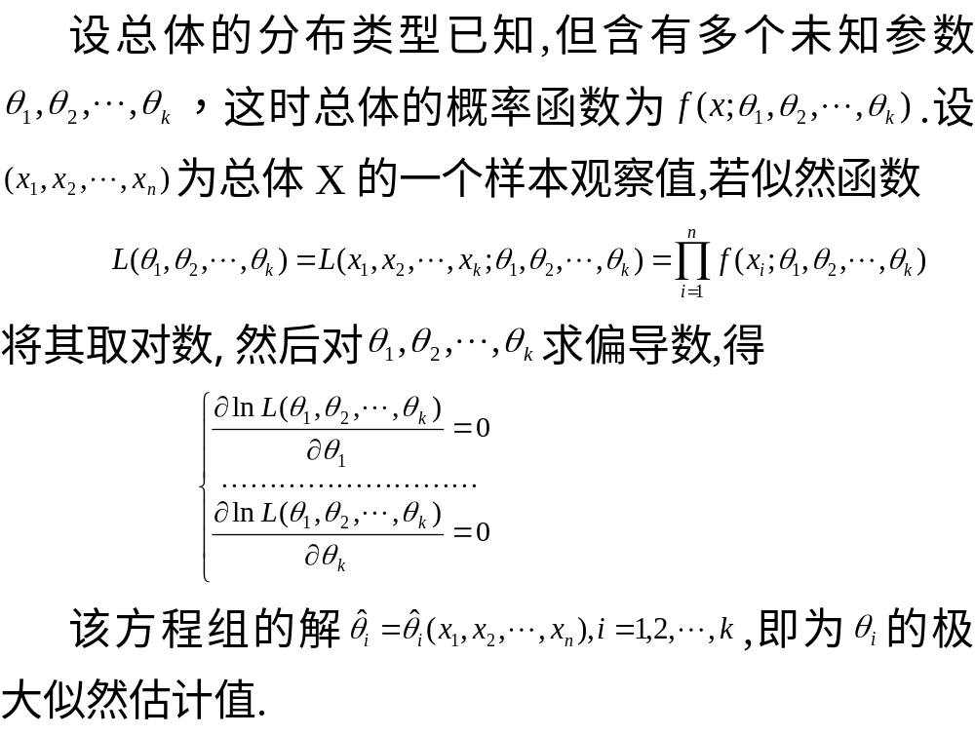

Slide 21
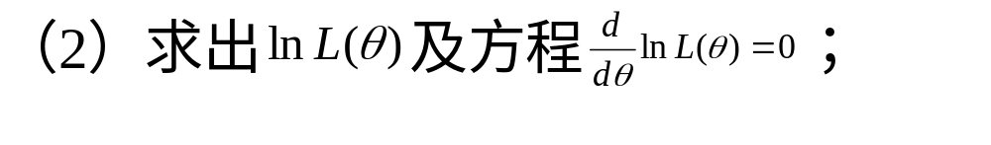
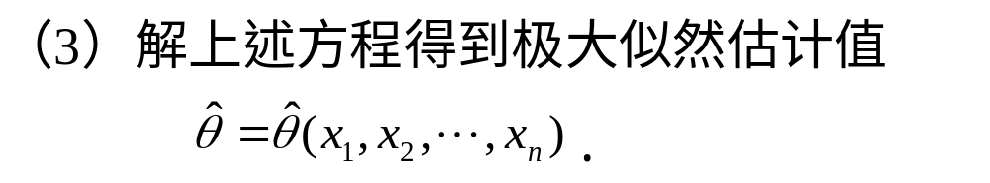
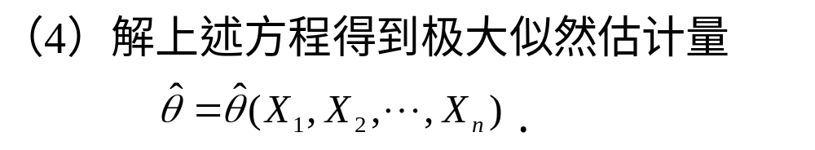
求极大似然估计的一般步骤归纳如下：

Slide 22
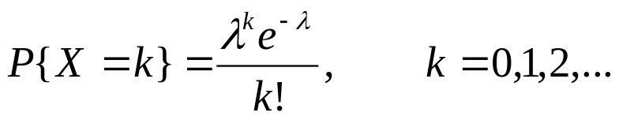
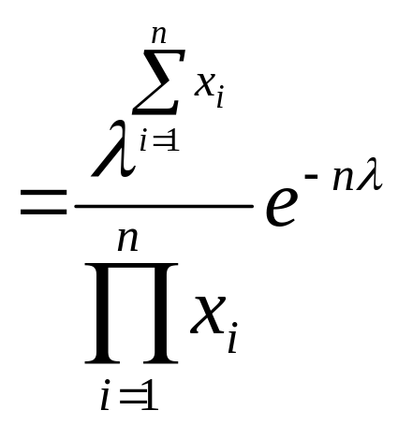



例7.设随机变量X服从泊松分布:
其中λ>0是一未知参数,求λ的极大似然估计.
解 设(x₁,x₂,…,x_{n})是样本 (X₁,X₂,…,X_{n})的一组观测值.于是似然函数
两边取对数得

Slide 23



解这一方程得
从而得出λ的极大似然估计量为

Slide 24



解
总体X服从参数为λ的指数分布，则有
所以似然函数为

Slide 25




取对数
令
解得λ的极大似然估计值为
极大似然估计量为

Slide 26


例9:设(X₁,X₂,…,X_{n})是来自正态总体N(μ,σ²)的一个样本,其中μ,σ²是未知参数,参数空间Θ={-∞< μ <∞, σ² >0}.求μ与σ²的极大似然估计.
解 正态分布的似 然函数为
两边取对数得

Slide 27


分别求关于μ与σ²的偏导数,得似然方程组
解这一方程组得
由微积分知识易验证以上所求为μ与σ²的极大似然估计.

Slide 28





例10.设总体X具有均匀分布,其概率密度函数为
求未知参数θ的极大似然估计.
解 设 (X₁,X₂,…,X_{n})是来自总体X的一个样本.似然函数为
要使L(θ; x₁,x₂,…,x_{n})达到最大,就要使θ达到最小,由于
所以θ的极大似然估计值为：
参数θ的极大似然估计量为：

